Slide 1
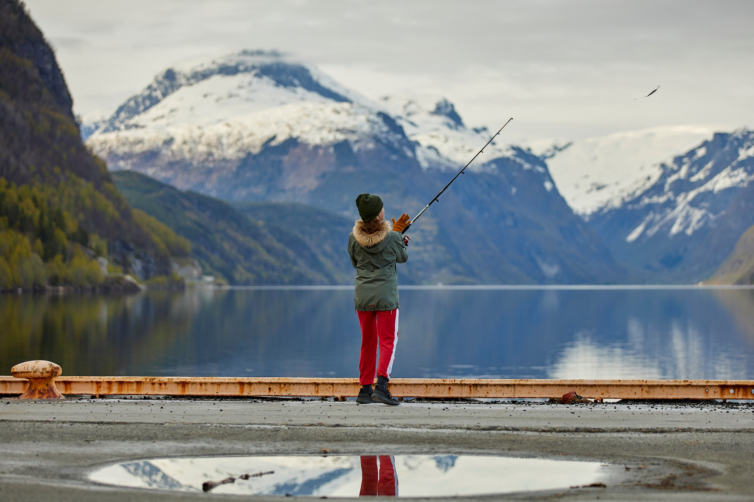

«
»
Det er den draumen me ber på
at noko vedunderleg skal skje,
at det må skje –
Rettleiar for gode politiske saker
Korleis skrive eit godt saksframlegg?

Slide 2

Oppmelding i websak
Straks ein er kjend med at ei sak skal leggast fram for politisk handsaming, skal saka opprettast og meldast opp i Websak.
Sakshandsamar skal melde saka opp til alle utval som skal handsame saka. Bruk sakstype PS (politisk sak) for vanlege vedtakssaker, FO for meldingssaker.
Saka må meldast opp i den rekkefølga sakene skal opp. Heradsstyret er alltid sist, når saka skal heilt dit.
Meldingssaker meldast opp til neste møte, anten formannskap eller heradsstyremøte. Særleg viktige saker skal alltid til heradsstyret.

Slide 3

Mal for saksframlegg - Oppbygging
Tittel
  Vel ein god og unik tittel for saka, helst kort (eks. Ny heis)
    ikkje skriv personnavn/data i overskrift
    ikkje skriv punktum i overskrifter
Saksgang: Kjem inn i dokumentet automatisk
Vedlegg: Alle relevante vedlegg skal fylgje saka og vil visast her
Bakgrunn/saksutgreiing
  Nokre få linjer som gir informasjon om kva saka handlar om
    Bakgrunn, fakta
  Viktige krav/omsyn som må tilfredsstillast ved val av løysing
  Alternative løysingar
Vurdering
  Vurdering av løysingsalternativa
    drøfte for og imot, samt konklusjon
Økonomiske konsekvensar
  Kostnader knytt til vedtaket
  Finansiering (disp.fond, investeringsfond, næringsfond, lån eller «løysast innan vedteken råme»)
  Ved ingen øk.konsekvensar; skriv: «Ingen økonomiske konsekvensar».
Kommunedirektøren sitt framlegg
Notes:
Det som er skreve i raud tekst er «systemtekst, som kjem opp automatisk». Blå tekst er det ein skal skrive inn/utgreie. Svart tekst er hjelpetekst/stikkord.

Slide 4
Innleiing/generelt
Ikkje endre på malen, verken sletting eller skrifttype/font. Malen er slik den skal vera.
Omfang
  saka skal normalt vere inntil 2-3 sider – i spesielle tilfelle meir. Dette inkluderer framlegg til vedtak.
Bruk klart språk (link til Ulvik herad sin målplan):
  Microsoft Word - 9907607 (ulvik.kommune.no)
Lenke til oppskrift i websak:
  Politisk sak / Er du sakshandsamar? WebSak Fokus - oppskrifter (Hjelpeknapp F2 ) / Rutinar og oppskrifter / Velkomen / Ulvik herad / IKA Hordaland / Arkivplan - Arkivplan
Del opp teksten i passande bolkar med overskrifter
  samansette saker krev gjerne fleire overskrifter
  luft mellom avsnitt
  opplisting skal vera inndelt i punkt
  Om du referer frå andre dokument, bruk kursiv skrift og innrykk.

Slide 5
Kommunedirektøren sitt framlegg til vedtak
Tilråding/framlegg til vedtak skal skrivast i form og innhald som eit endeleg vedtak i det siste organet som handsamar saka (heradsstyret er mest vanleg)
– Heradsstyret vedtek….
Tilrådinga nummererast når den har flere deler
  1….
  2….
Kva som skal vedtakast bør ein kunne forstå utan å måtte lese heile saksframlegget
Få med økonomiske konsekvensar, samt konkret finansiering i framlegg til vedtak. Finansiering klarerast med økonomisjef og/eller kommunedirektør.

Slide 6
Kommunedirektøren sitt framlegg til vedtak
Saker som har økonomiske konsekvensar og manglande finansiering skal drøftast med kommunedirektøren og/eller økonomisjef, for å sikre rett tilråding til vedtak
Eventuell heimel for vedtaket skal takast med
Eventuell klageadgang eller høyringsfristar
Ved fullmakt til administrasjonen skal det alltid stå fullmakt til kommunedirektøren i tilrådinga
Når relevant, vurder å formulere aktive vedtak
Heradsstyret er orientert om ……
Heradsstyret ber kommunedirektøren prioritere …….

Slide 7
Om innhaldet i saksframlegget
Hugs at det du skriv skal lesast via nettet/pc/ipad. Nettspråket er kort og effektivt. Det vil sei at me må gå mest mogeleg rett på sak.
Unngå reine faguttrykk - lesarane er ikkje fagfolk
Ikkje bruk forkortingar
Tekstane delast opp i korte avsnitt. Mellomtitlar hjelp lesaren med å orientere seg
Minimer bruken av detaljar i saka. Skriv på overordna nivå
Vurdering
  fordeler og ulemper
    I dei fleste saker finst argument både for og imot ein konklusjon.
    NB! God sakshandsaming er ikkje å på førehand bestemme seg for ein konklusjon og deretter lage eit einsidig argumentasjons-notat for denne konklusjonen, slik ein ofte ser.

Slide 8
Vedlegg og lenker
Bruken av vedlegg til utvalssaker må begrensast
  Vi må ikkje drukne lesaren med informasjon
  Det skal vere nok vedlegg til å opplyse saka best mogeleg
  Dokument det visast til i saksframlegget bør leggjast ved. Alternativt kan lenke nyttast.
Vedlegg er arkivverdige dokument, og kan vere anten eit:
  nytt dokument som utarbeidast til utvalssaka (nytt vedlegg), eit worddokument, eit rekneark (lagra som pdf) eller eit innskanna dokument
  dokument som allereie er registrert i Websak (knyt til eksisterande dokument), eksempelvis eit inngåande brev, ein rapport eller ein søknad
Lenker til offentlege websider. Sjekk at lenka fungerer.
Vurder meiroffentlegheit før saker vert unnateke offentlegheit. Kan deler av ei sak likevel offentleggjerast?
  Ved unnateke offentlegheit må rett paragraf i forvaltningslova/ offentleglova gjevast opp.

Slide 9
Sakshandsaminga
Saka utgreiast på det administrative nivået som har naudsynte kvalifikasjonar til ei forsvarleg handsaming, og skal gjerast ferdig der.
Sakshandsamar har rett og plikt til tverrsektoriell innhenting av opplysningar og vurderingar.
Vis til vedtekne planar, t.d. SNU-planen eller kommuneplanens samfunnsdel, for forankring av saka og/eller tilråding til vedtak.
Sakshandsamar si oppgåve og ansvar er å utgreie alle sider som har betydning for saka.
Skriv som om du er kommunedirektør (med unntak av i tilrådinga/framlegg til vedtak).
Det skal kun utarbeidast eitt saksframlegg sjølv om det skal handsamast i fleire utval. Saksfremlegget skal ikkje endrast mellom utvalshandsamingane.

Slide 10
Saksframlegget
Sakshandsamar sender saka til slutt på godkjenningsrunde til leiar og til slutt kommunedirektør
Einingsleiar kan sende saka til direkte godkjenning hjå kommunedirektøren
Einingsleiar og utvalssekretæren kan nyttast for å få råd og rettleiing om rett bruk av Websak når ein skriv saksframlegg
Hugs at saka ikkje er avslutta før melding om vedtak er
sendt/ekspedert

Slide 11
Meldingssaker
Ei typisk meldingssak, som det er ynskjeleg vert meldt opp til politiske møte er t.d.;
  Tilsagn om tilskot (gjerne søknaden og, i større prosjekt)
  Rapportar frå interkommunale selskap eller samarbeid
  Interne rapportar, prosjekt, «skuleavis», etc
  Referat frå selskap me er medlem av, t.d. Hardangerrådet og Hardangerviddatunnelane
  Tilsynsrapportar, evt lukking av avvik etter tilsyn
  Opne søknader om kommunal stønad
  Sektorvise planar og retningsliner

Slide 12
«Gjengangarar»
Hugs alltid «sjekk inn og avslutt»
Skriv inni boksen, IKKJE slett boksen! Ikkje endre skrifttype/-format!
Legg ved vedlegg med god tittel og i PDF format (Excel og JPG kan ligge i tillegg til PDF)
Bruk «lim inn utan formatering» når du klippe inn frå andre dokument (skrift Times New Roman, str. 11)
Ikkje bruk tabulator
Bruk standard punktliste, dvs kulepunkt, 1,2,3… eller a,b,c…. ikkje meir avansert

Slide 13
Fristar for saker til politisk handsaming
Saker skal meldast opp til møte så snart ein er kjend med at sak skal leggast fram for politisk handsaming.
Saker skal vere hjå kommunedirektøren seinast 14 dagar før møtedato.
Saker med økonomiske konsekvensar skal vere hjå økonomisjef seinast 15 dagar før møtedato.
Saker skal vere hjå einingsleiar seinast 16 dagar før møtedato eller etter avtale.
Planlegg for dialog, avklaringar og evt. tilleggsvurderingar i saka i god tid før frist for ferdigstilling til kommunedirektør.
Saker ein ser at ein ikkje er klare med innan frist skal ein planlegge med vert lagt til etterfylgjande møte, med mindre fristen er absolutt. Då må einings-leiar be om utvida frist.

Slide 14
Spørsmål og interpellasjonar
Svar lagast i Word og sendast frå einingsleiar til kommunedirektør
Overskrift
  Svar på spørsmål/interpellasjon frå xxxxxx til heradsstyret den xx.xx.xxxx
Fristar
  Snarast mogeleg og seinast 3 dagar før møtet
Omfang
    Ikkje lenger enn ei halv side
Skriv som om du er ordførar
Ikkje gjenta spørsmåla i svaret
Avslutt nedst med teksten «Ordførar»

Slide 15

«
»
at me ei morgonstund skal glida inn
på ein våg me ikkje har visst um.
Spørsmål?

